Slide 1
Android e DialogFlow
Curso de ChatBots

Slide 2
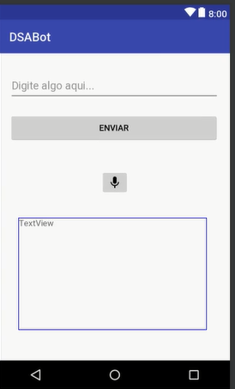
Android e DialogFlow
Desenhando o Layout do aplicativo
Componente | Propriedade | Valor
Plain Text | Name | consulta_edittext
 | Text
 | Hint | Digite algo aqui...
Button | Name | consultar_button
 | Text | Enviar
 | onClick | consultar
imageButton | Name | mic_imageButton
 | Icone
TextView | Name | resultado_textview
 | TextSize | 18

Slide 3
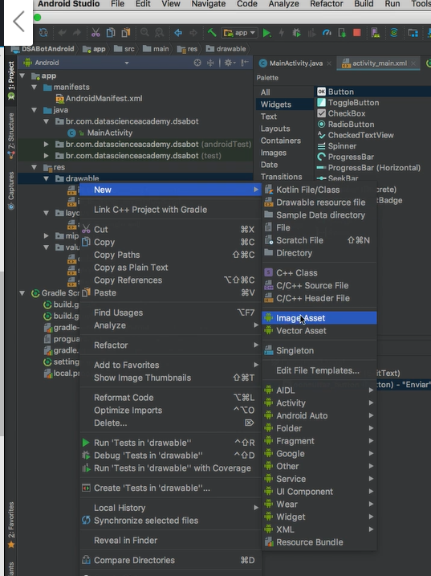
Android e DialogFlow
Criando o ícone
Selecione Vector Asset, como mostra a figura

Slide 4
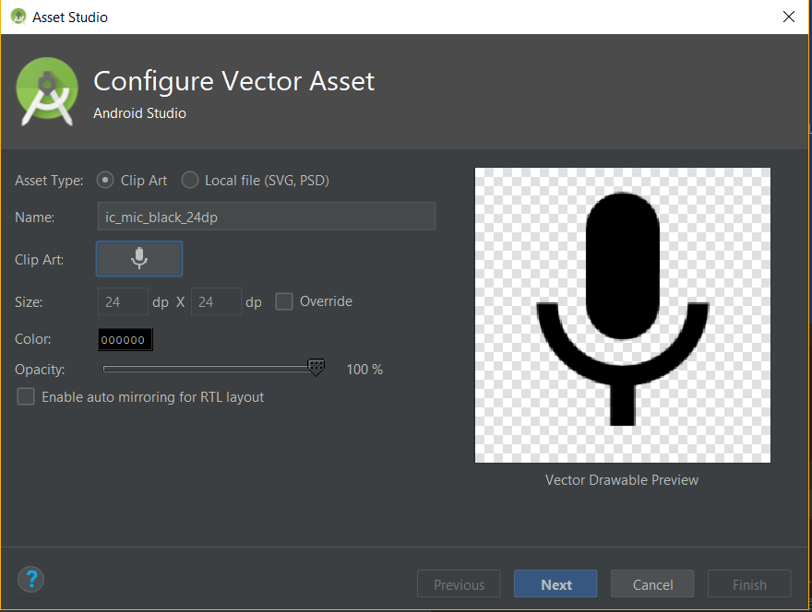
Android e DialogFlow
Clique no Clip Art do microfone na figura ao lado

Slide 5
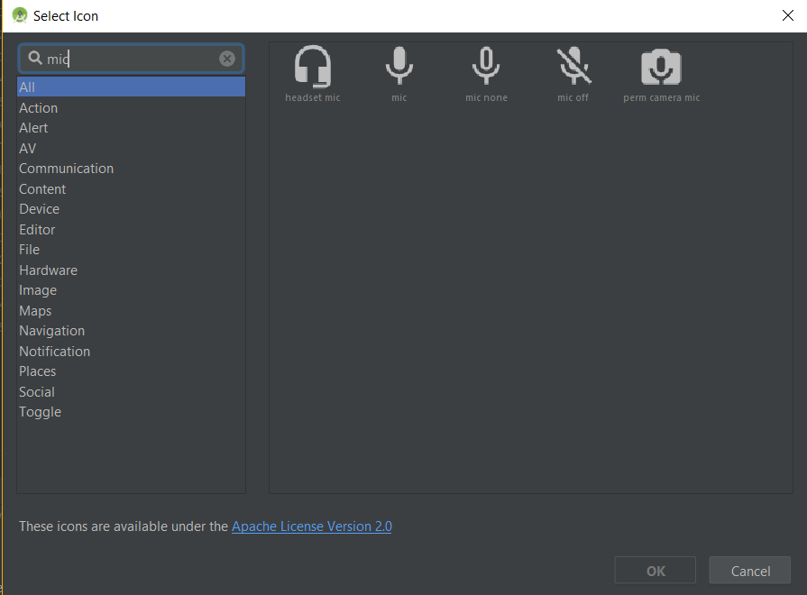
Android e DialogFlow
Digite mic na busca e clique no microfone na figura ao lado e depois OK.

Slide 6
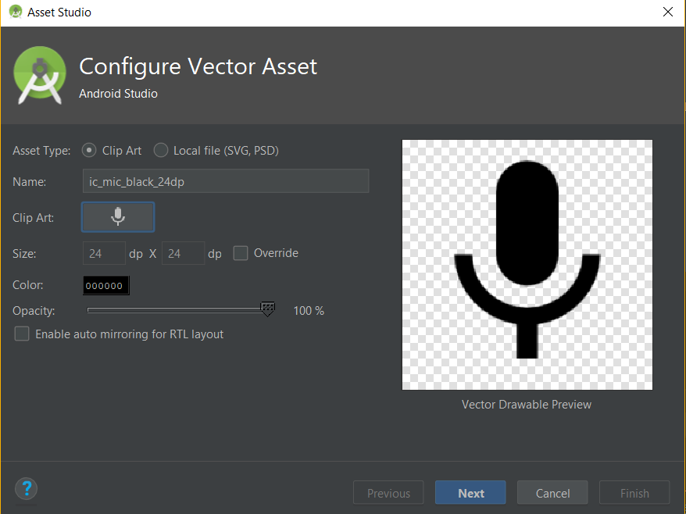
Android e DialogFlow
O ícone foi criad e o nome é ic_mic_black_24dp.
Atribua esse ícone ao componente imageButton

Slide 7
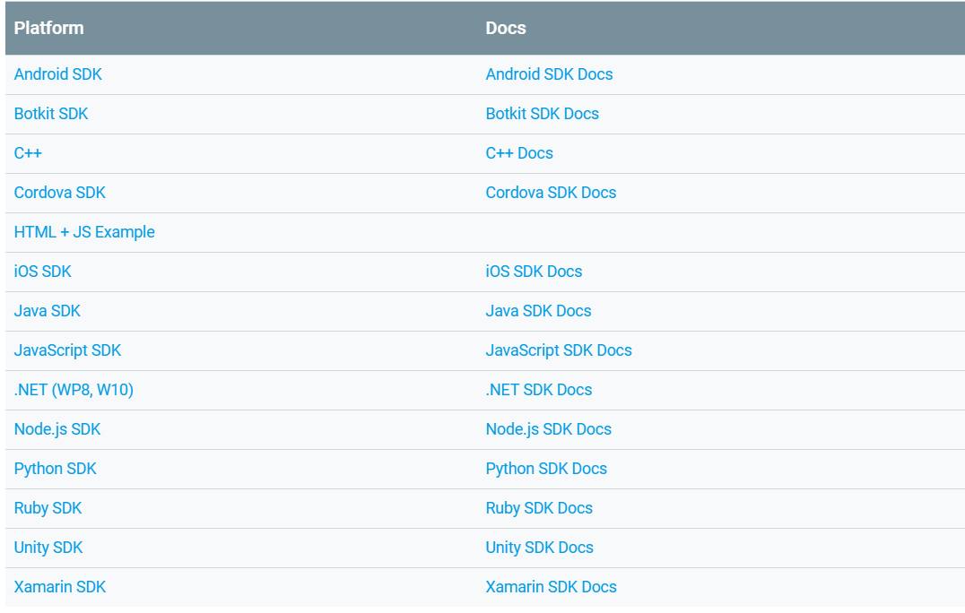
Android e DialogFlow
Importando a biblioteca do DialogFlow
Selecione o menu Docs → SDKS → Android SDK

Slide 8
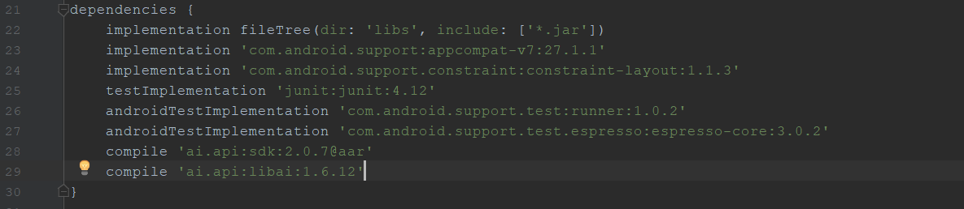
Android e DialogFlow
Adicione as seguintes bibliotecas as dependências do seu app.

Slide 9
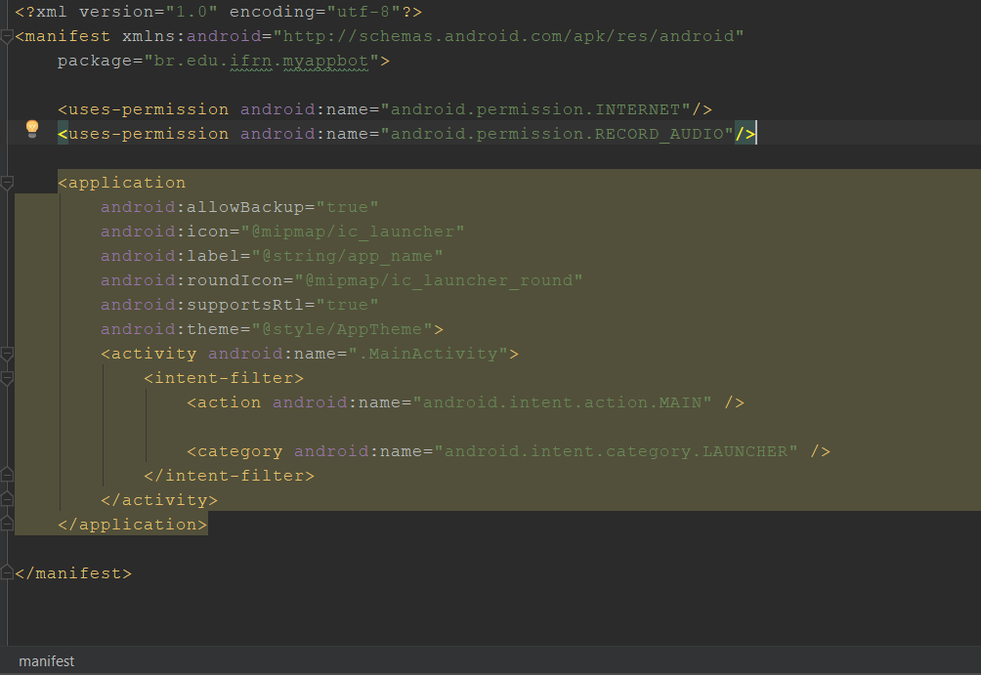
Android e DialogFlow
Declarando permissões de acesso

Slide 10
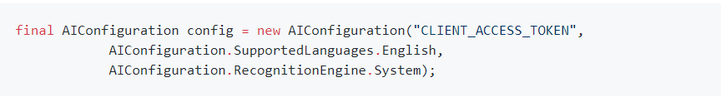
Android e DialogFlow
Configurações do DialogFlow
Criar uma instância de AIConfiguration, especificando o token de acesso, localidade e mecanismo de reconhecimento.
Precisamos conectar nossa aplicação ao bot no DialogFlow. Isso é feito através do parâmetro CLIENT_ACCESS_TOKEN.
Crie a constante a seguir no arquivo MainActivity.java

Slide 11
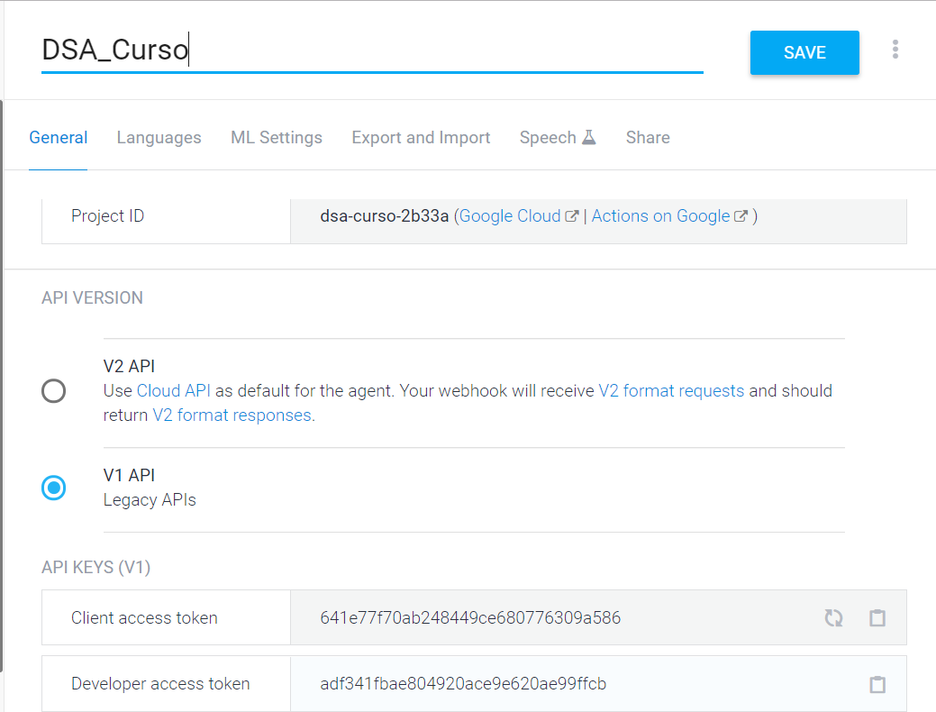
Android e DialogFlow
Obtendo o token do bot no DialogFlow.
Copie o token da chave Client access token e cole no valor da constante criar anteriormente.
private static final String CLIENT_ACCESS_TOKEN = "641e77f70ab248449ce680776309a586";

Slide 12
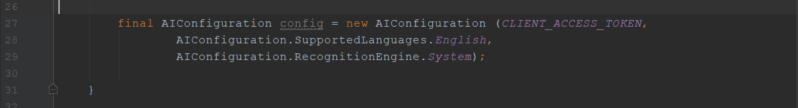
Android e DialogFlow
Agora substitua “CLIENT_ACCESS_TOKEN” pela constante

Slide 13
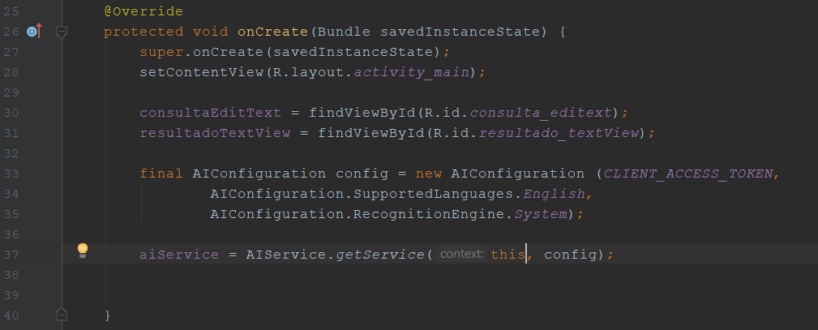
Android e DialogFlow
Requisições para o DialogFlow
Use o objeto AIConfiguration para obter uma referência ao AIService, que fará as solicitações de consulta.
Copie esse código e cole no app

Slide 14
Android e DialogFlow
Fazendo uma requisição, ou seja, quando o usuário clicar em um botão, será feita uma requisição.
new AsyncTask<AIRequest, Void, AIResponse>() { @Override protected void onPreExecute() { super.onPreExecute(); resultadoTextView.setText("Processando..."); } @Override protected AIResponse doInBackground(AIRequest... requests) { final AIRequest request = requests[0]; try { final AIResponse response = aiService.textRequest(aiRequest); return response; } catch (AIServiceException e) { } return null; } @Override protected void onPostExecute(AIResponse aiResponse) { if (aiResponse != null) { resultadoTextView.setText(aiResponse.getResult().getFulfillment().getSpeech()); } else { resultadoTextView.setText("Ocorreu um erro."); } } }.execute(aiRequest);

Slide 15
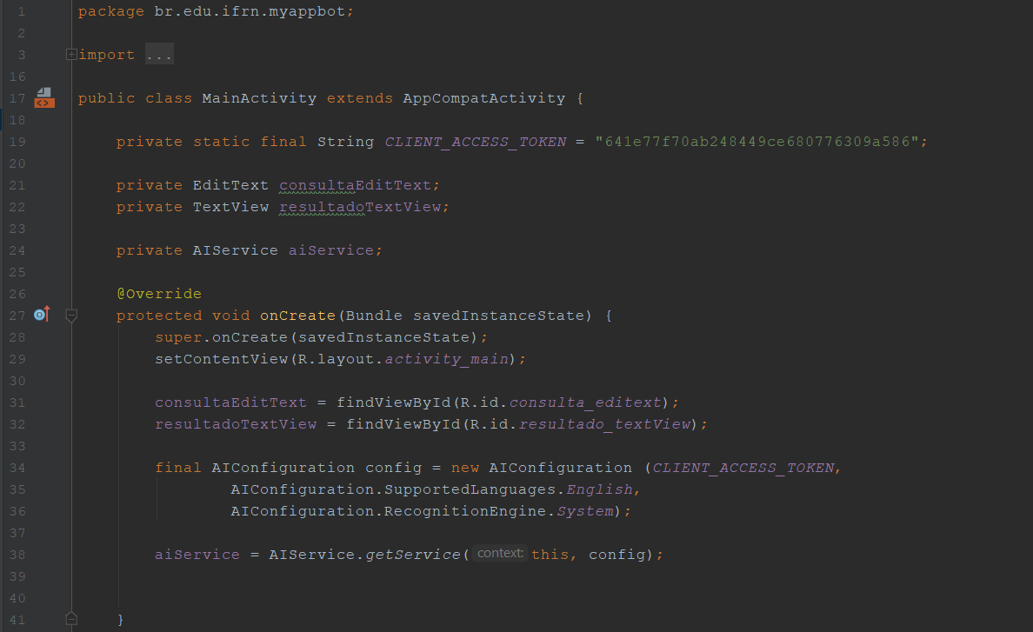
Android e DialogFlow
Código completo, Parte 1

Slide 16
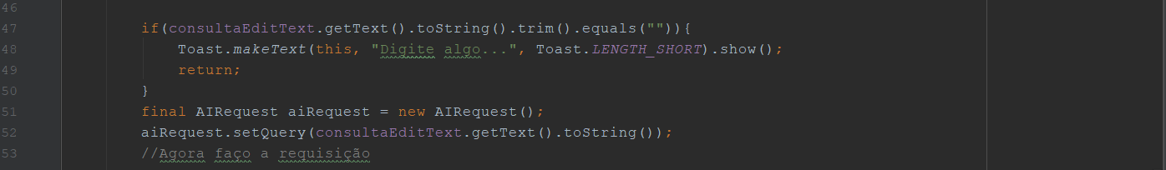
Android e DialogFlow
Código completo, Parte 2

Slide 17
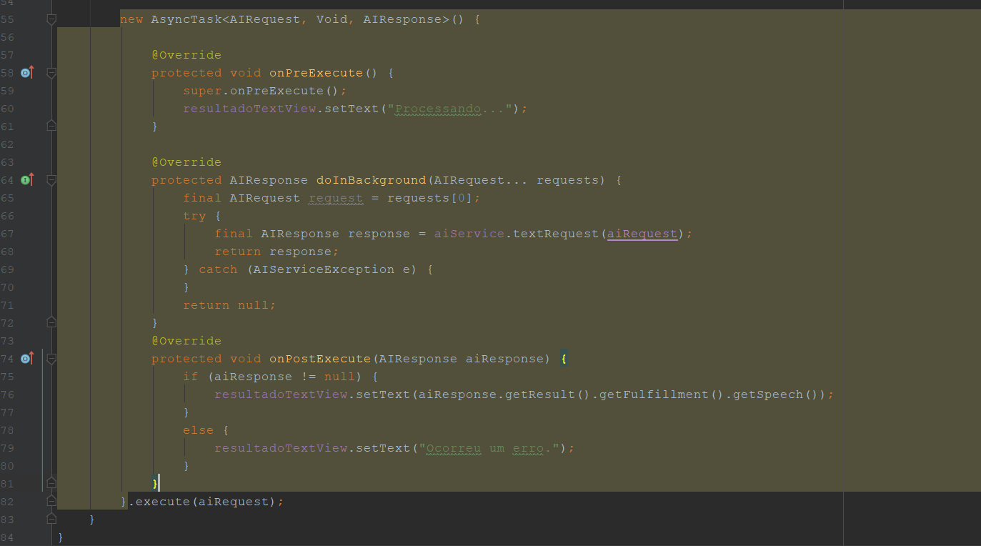
Android e DialogFlow
Código completo, Parte 2

Slide 18
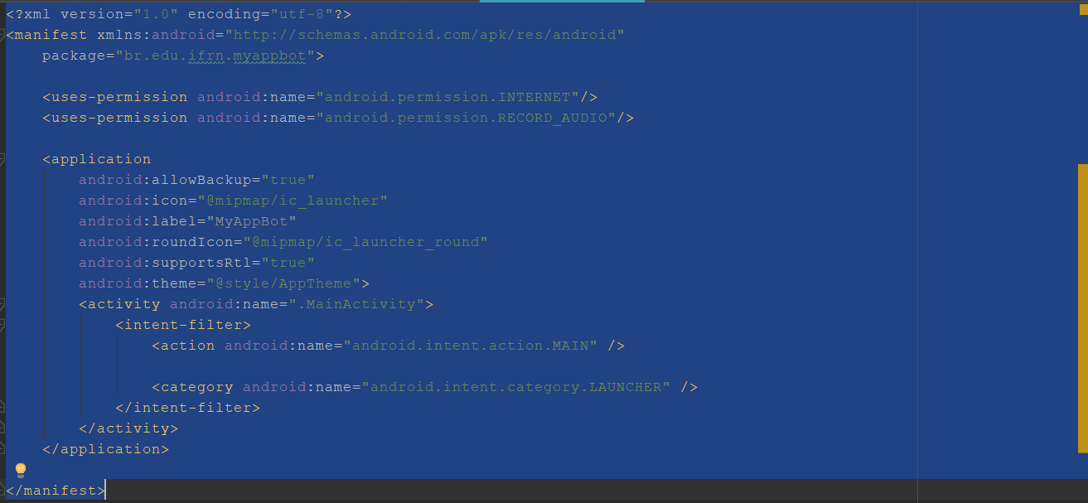
Android e DialogFlow
Manifesto

Slide 19
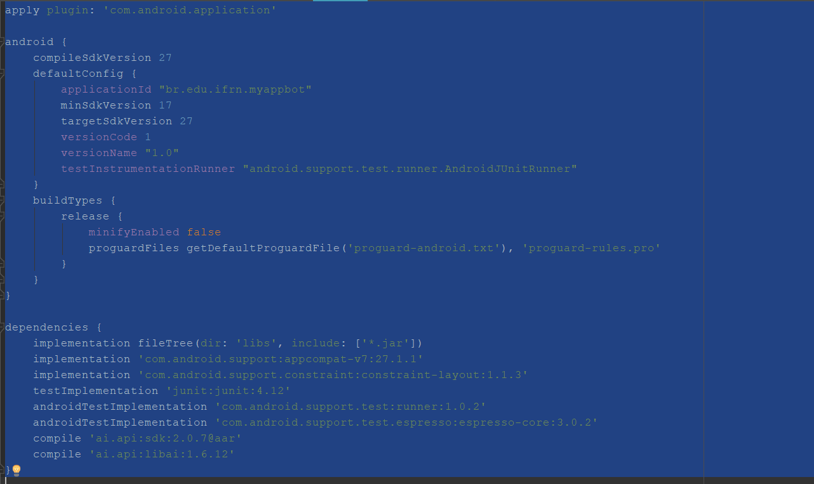
Android e DialogFlow
app

Slide 20
Android e DialogFlow
Integrando DialogFlow via Voz
Existe uma interface já declarada dentro da biblioteca do DialogFlow que e esta
```java
public interface AIListener {
void onResult(AIResponse result); // here process response
void onError(AIError error); // here process error
void onAudioLevel(float level); // callback for sound level visualization
void onListeningStarted(); // indicate start listening here
void onListeningCanceled(); // indicate stop listening here
void onListeningFinished(); // indicate stop listening here
}
```
Ela específica algumas assinaturas de métodos, como pode-se ver acima, que são contratos, ou seja, a classe que implementar essa interface terá que implementar esses métodos.

Slide 21
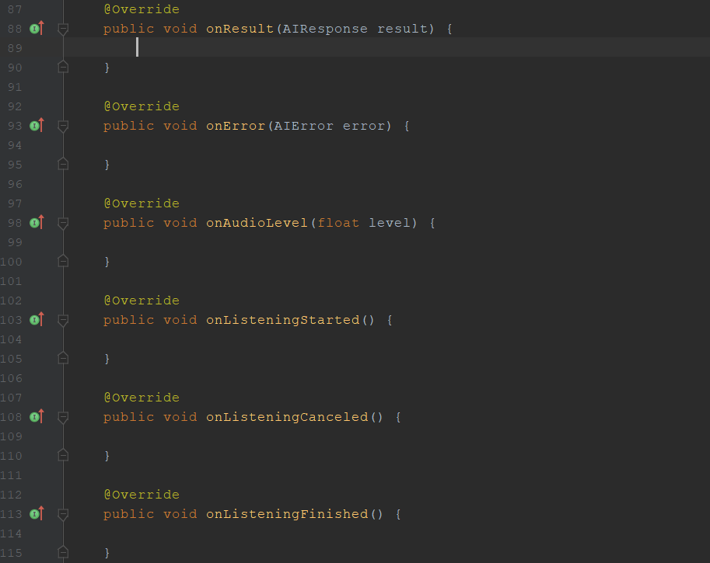
Android e DialogFlow
Vamos implementar a interface no nosso aplicativo, ou seja, a classe MainActivity deve implementar a interface AIListiner, veja o código a seguir
public class MainActivity extends AppCompatActivity implements AIListener {
como assinamos um contrato, temos que implementar todos os métodos declarados na interface AIListiner.

Slide 22
Android e DialogFlow
Antes de adicionar código aos métodos implementados, temos que mudar o idioma de inglês para português do Brasil, uma vez que iremos falar ao invés de digitar a solicitação. Veja a alteração feita
Antes
final AIConfiguration config = new AIConfiguration (CLIENT_ACCESS_TOKEN, AIConfiguration.SupportedLanguages.English, AIConfiguration.RecognitionEngine.System);
Depois
final AIConfiguration config = new AIConfiguration (CLIENT_ACCESS_TOKEN, AIConfiguration.SupportedLanguages.PortugueseBrazil, AIConfiguration.RecognitionEngine.System);

Slide 23
Android e DialogFlow
precisamos ainda, definir a classe que irá receber as notificações. Então acrescente o seguinte código abaixo de final...
aiService.setListener(this);
final AIConfiguration config = new AIConfiguration (CLIENT_ACCESS_TOKEN, AIConfiguration.SupportedLanguages.PortugueseBrazil, AIConfiguration.RecognitionEngine.System); aiService = AIService.getService(this, config); aiService.setListener(this);
Veja o resultado ao lado →

Slide 24
Android e DialogFlow
Sintetização de voz
Na classe MainActivity declara a variável
private TextToSpeech tts;
E no evento onCreate, instancie o objeto tts da seguinte forma
tts = new TextToSpeech(this, new TextToSpeech.OnInitListener() { @Override public void onInit(int i) { //Setar o idioma tts.setLanguage(new Locale("pt-BR")); } });

Slide 25
Android e DialogFlow
Permissão em tempo de execução
O código a seguir verifica se o aplicativo tem a permissão para ler os contatos do usuário e solicita a permissão, se necessário:
// Here, thisActivity is the current activity if (ContextCompat.checkSelfPermission(thisActivity, Manifest.permission.READ_CONTACTS) != PackageManager.PERMISSION_GRANTED) { // Should we show an explanation? if (ActivityCompat.shouldShowRequestPermissionRationale(thisActivity, Manifest.permission.READ_CONTACTS)) { // Show an expanation to the user *asynchronously* -- don't block // this thread waiting for the user's response! After the user // sees the explanation, try again to request the permission. } else { // No explanation needed, we can request the permission. ActivityCompat.requestPermissions(thisActivity, new String[]{Manifest.permission.READ_CONTACTS}, MY_PERMISSIONS_REQUEST_READ_CONTACTS); // MY_PERMISSIONS_REQUEST_READ_CONTACTS is an // app-defined int constant. The callback method gets the // result of the request. } }
https://developer.android.com/training/permissions/requesting?hl=pt-br

Slide 26
Android e DialogFlow
O código anterior deve ser colado dentro do evento consultarVoz, que é evocado quando o usuário clica no microfone. Veja a implementação a seguir
public void consultarVoz(View v){ if (ContextCompat.checkSelfPermission(this, Manifest.permission.RECORD_AUDIO)!= PackageManager.PERMISSION_GRANTED) { // Should we show an explanation? if (ActivityCompat.shouldShowRequestPermissionRationale(this, Manifest.permission.RECORD_AUDIO)) { } else { ActivityCompat.requestPermissions(this, new String[]{Manifest.permission.RECORD_AUDIO}, MY_PERMISSIONS_REQUEST_CODE_RECORD_AUDIO); } } else { //Escutar o microfone aiService.startListening(); } }

Slide 27
Android e DialogFlow
@Override public void onRequestPermissionsResult(int requestCode, @NonNull String[] permissions, @NonNull int[] grantResults) { super.onRequestPermissionsResult(requestCode, permissions, grantResults); if(requestCode == MY_PERMISSIONS_REQUEST_CODE_RECORD_AUDIO) { if(grantResults[0] == PackageManager.PERMISSION_GRANTED) { aiService.startListening(); } } }
É necessário criar um método para validar a permissão quando solicitada.

Slide 28
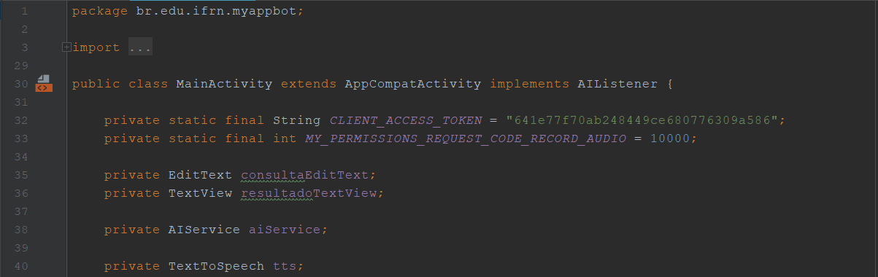
Android e DialogFlow
Os próximos slides contém o código completo do evento MainActivity.java

Slide 29
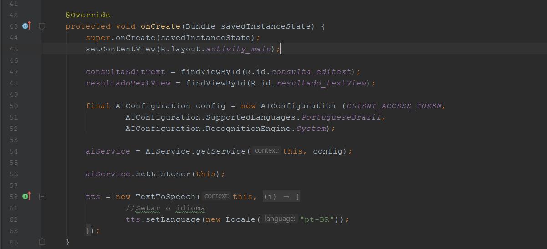
Android e DialogFlow

Slide 30
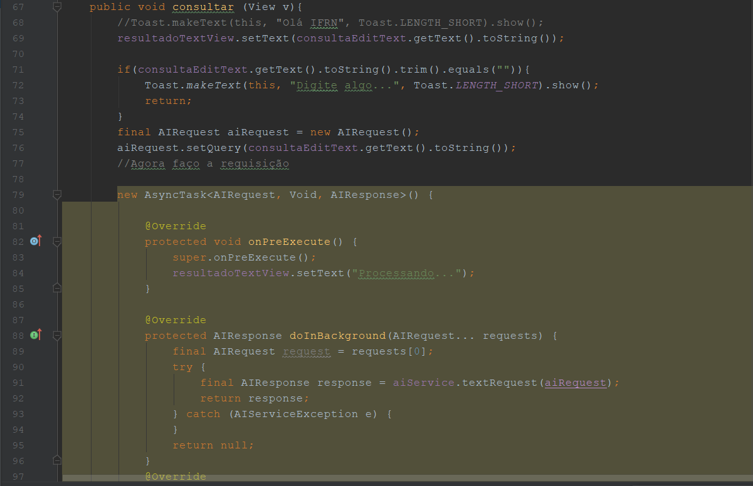
Android e DialogFlow

Slide 31
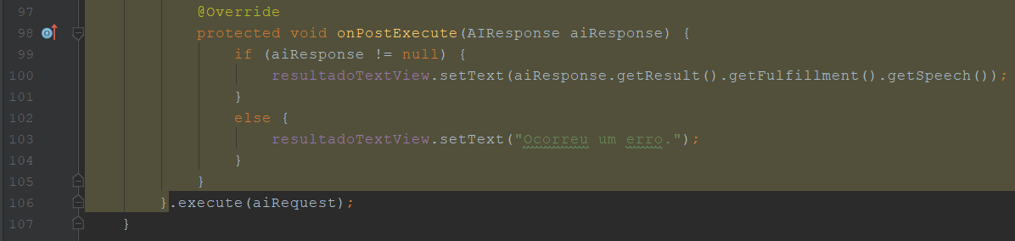
Android e DialogFlow

Slide 32
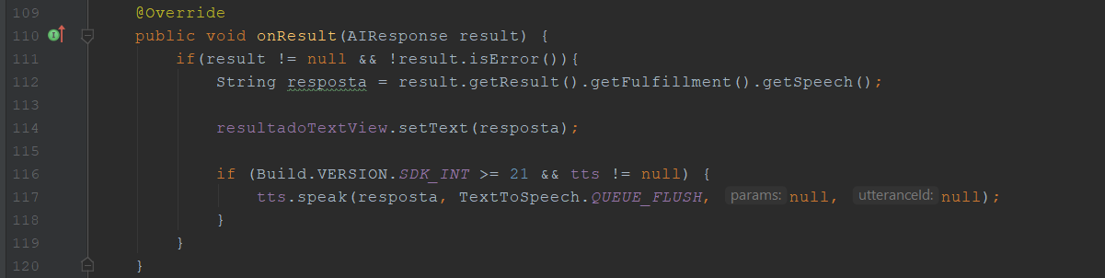
Android e DialogFlow

Slide 33
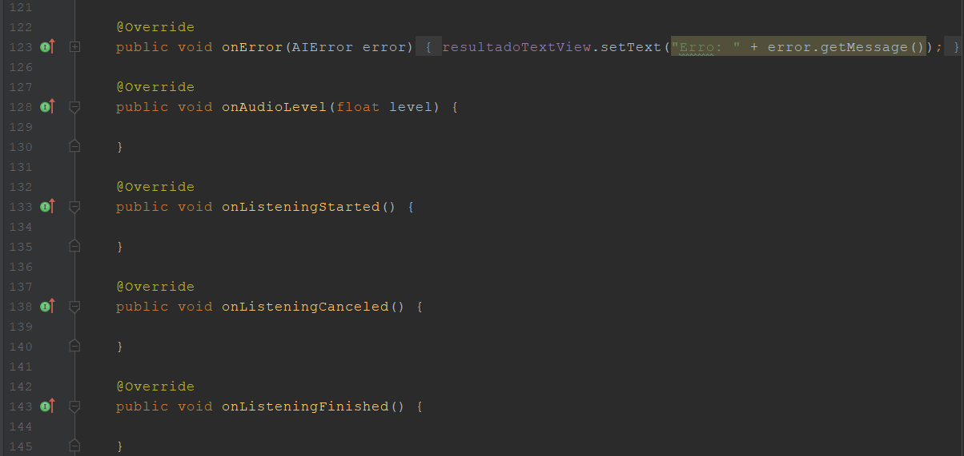
Android e DialogFlow

Slide 34
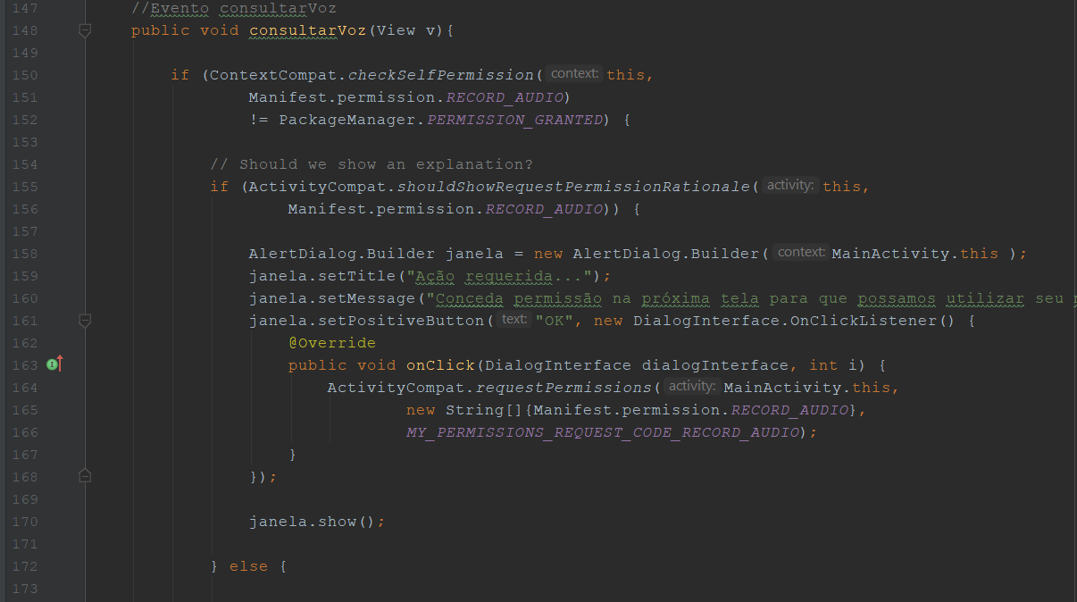
Android e DialogFlow

Slide 35
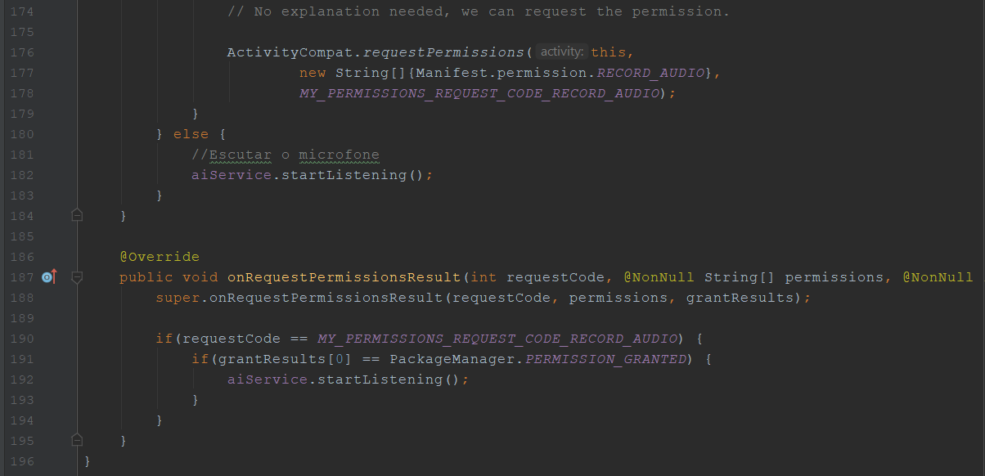
Android e DialogFlow

Slide 36
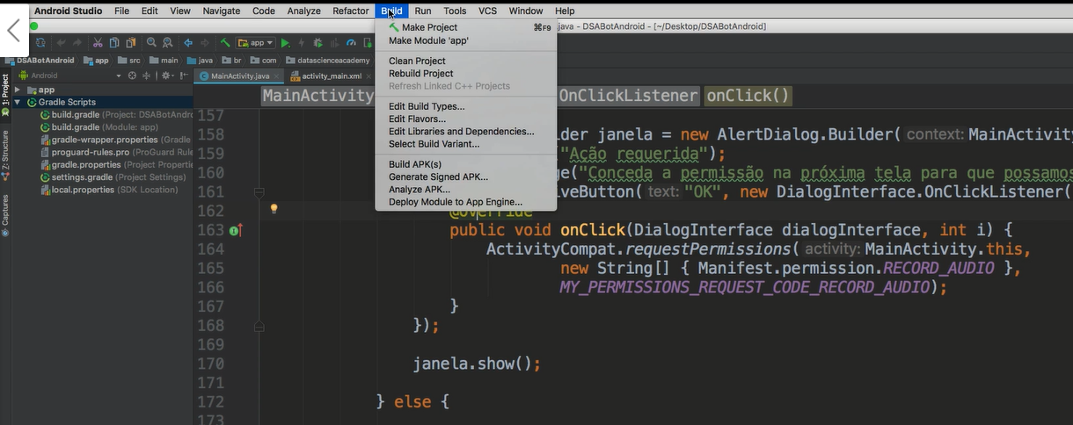
Android e DialogFlow
Certificados e assinaturas digitais
Precisamos de um certificado de produção para podermos distribuir nossa aplicação. Portanto, vamos criar um certificado de produção. Então, no Android Studio, você vai clicar na opção do menu Build → Generate Signed APK..., como mostra a figura a seguir

Slide 37
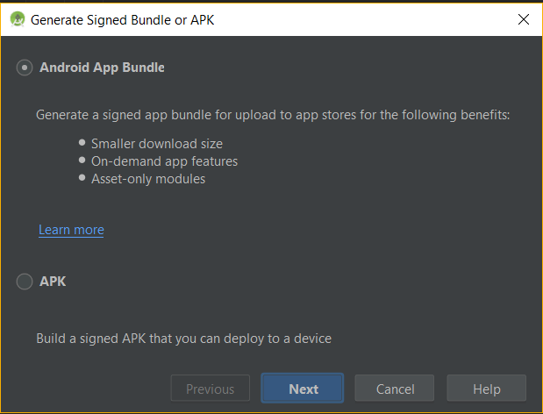
Android e DialogFlow
Ne tela seguinte clique em Next...

Slide 38
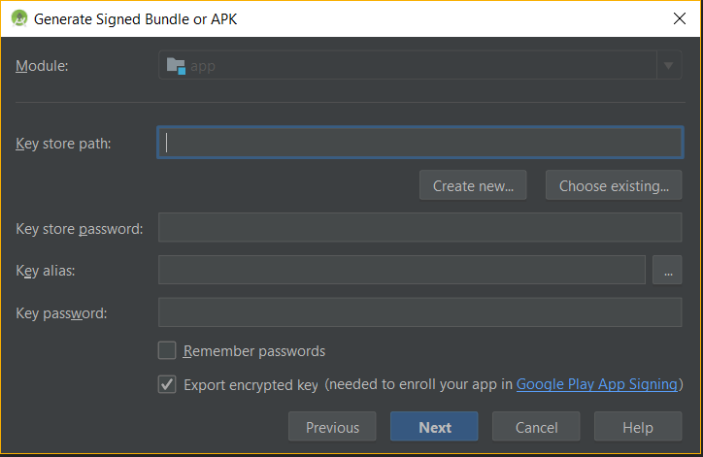
Android e DialogFlow
Na tela seguinte clique Create New...

Slide 39
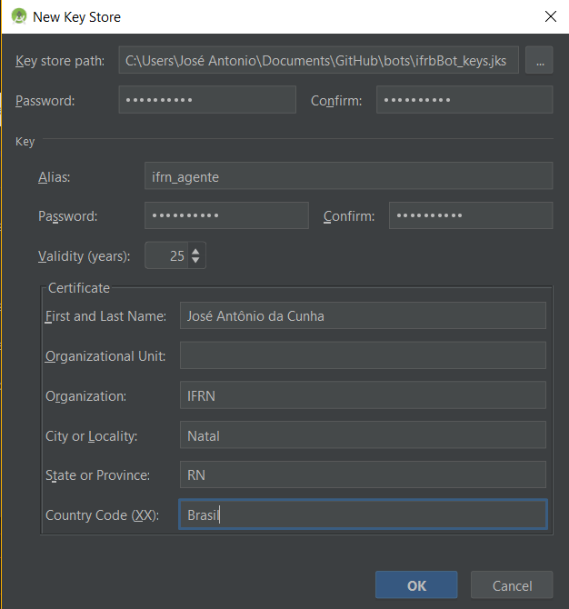
Android e DialogFlow
Na tela seguinte preencha todos os campos solicitados e clique em OK

Slide 40
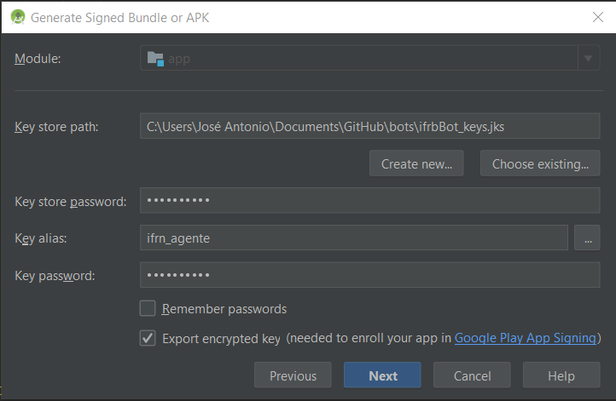
Android e DialogFlow
Na tela seguinte clique em Next

Slide 41
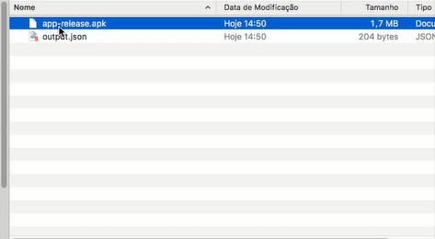
Android e DialogFlow
Distribuindo a aplicação por E-mail
Como já temos o aplicativo certificado digitalmente, basta enviar o arquivo com extensão apk por email.

